Slide 1
新冷戦時代の緩衝国家

Slide 2
緩衝国家
敵対する大きな国家や軍事同盟の狭間に位置し、武力衝突を防ぐクッションになっている国である。その敵対するいずれの大国も、このクッションを失うと自分達の本土に危険が及ぶと考えるため、軍事侵攻され実際の被害を被る可能性が、普通の国より格段に高く、しばしば代理戦争の戦場となる。

Slide 3
代理戦争
大国が関与する分断国家の政権もしくは反政府勢力に、その大国を敵と見なす別の大国が武力を供与し、自らは血を流さず敵国を弱体化する試み。

Slide 4
トリップワイヤー化
トリップワイヤー=「仕掛け線」とは、抑止戦略論上の専門用語。超大国や軍事同盟が、敵国の軍事力に均衡するよりずっと小さい兵力をその敵国の間近の緩衝国家に置くこと。つまり、なるべく安上がりな軍事供与で、挑発する装置を敵国の目の前の緩衝国 家に置き、有事になったらその緩衝国家を犠牲にして敵国の進軍を遅らせるという考え方。

Slide 5
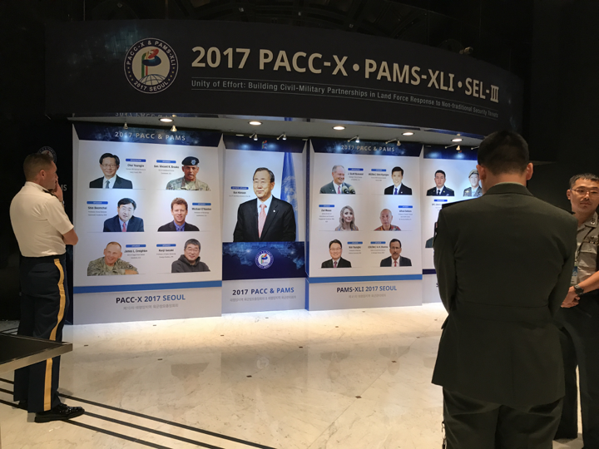

Slide 6
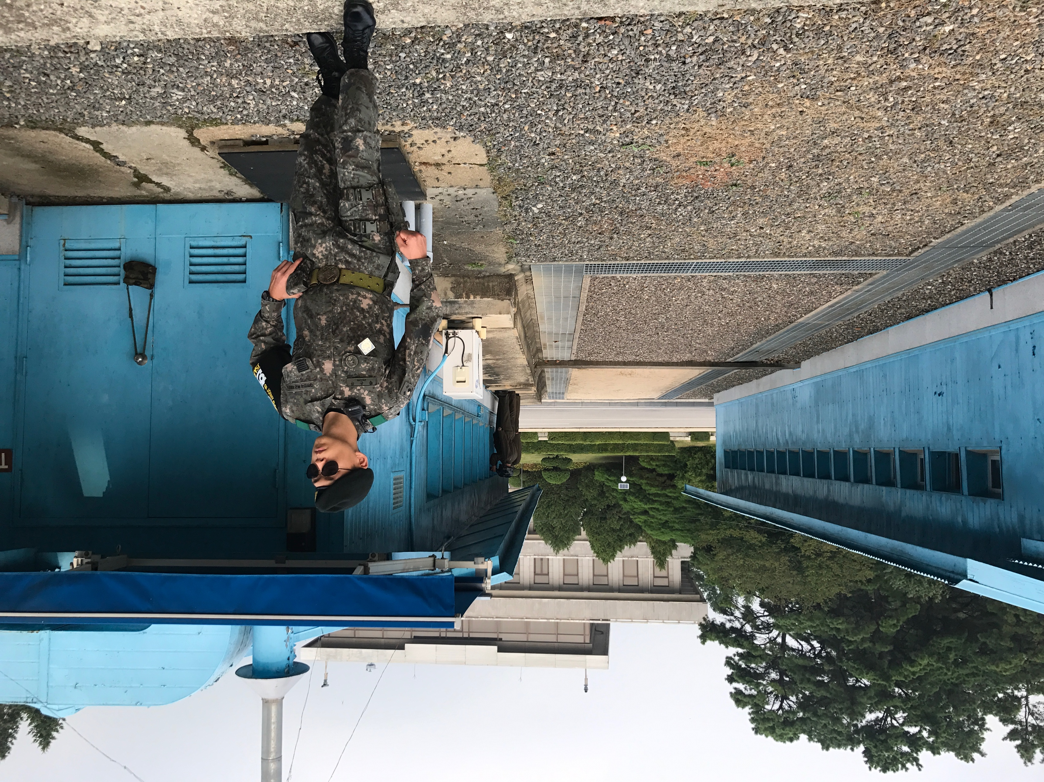

Slide 7
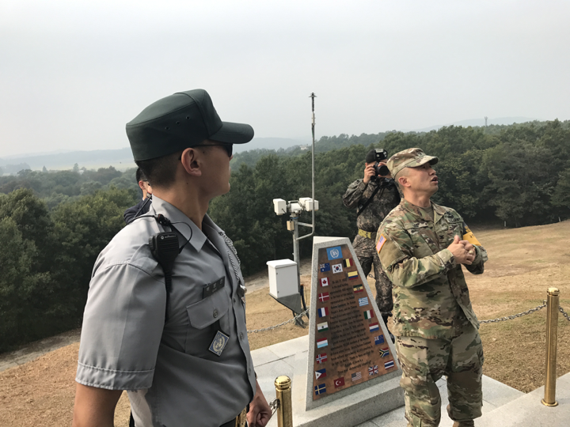

Slide 8
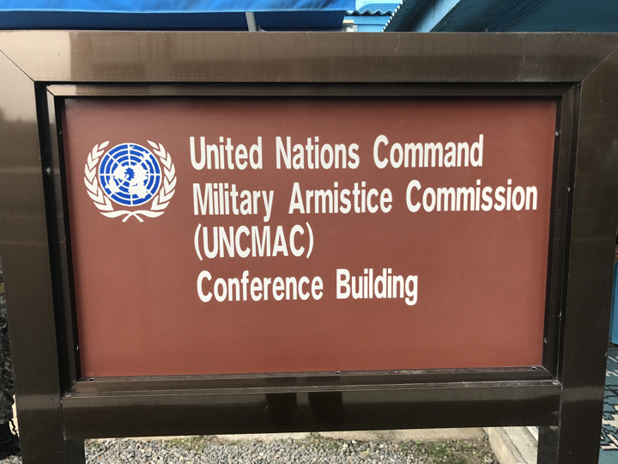
Notes:
アメリカにとって国益ではなく国際益の源泉

Slide 9

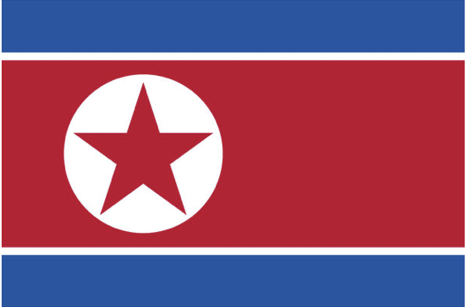
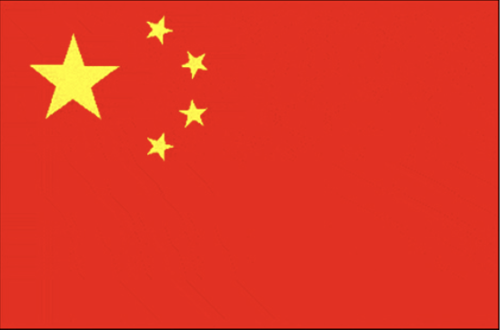
VS
朝鮮国連軍
Notes:
１９５４年締結
５条２項
国際連合軍の軍隊は、合同会議（日米合同委員会）を通じ日本国政府の同意を得て、日本国とアメリカ合衆国のとの間の安全保障条約にもとづいてアメリカ合衆国の使用に供されている施設（基地）および区域を使用することができる。
日本国内、国連軍基地指定 ７つ
横田
キャンプ座間
横須賀
佐世保
嘉手納
普天間
ホワイトビーチ

Slide 10
朝鮮国連軍は、安保理の権限が及ぶ国連の下部組織として発動されたものではなく、それがアメリカ合衆国の責任の下に置かれることを条件に、単にその創設を奨励しただけのものである。よって、朝鮮国連軍の解消は、安保理を含む国連のいかなる組織の責任ではなく、すべてはアメリカ合衆国の一存で行われるべきである
1997年ブトロス・ガリ国連事務総長

Slide 11
国連が解消できない国連軍
実働するゾンビ

Slide 12
朝鮮国連軍地位協定
米朝開戦によって、日本は“自動的”に国際法上の「交戦国」になる
Notes:
１９５４年締結
５条２項
国際連合軍の軍隊は、合同会議（日米合同委員会）を通じ日本国政府の同意を得て、日本国とアメリカ合衆国のとの間の安全保障条約にもとづいてアメリカ合衆国の使用に供されている施設（基地）および区域を使用することができる。
日本国内、国連軍基地指定 ７つ
横田
キャンプ座間
横須賀
佐世保
嘉手納
普天間
ホワイトビーチ

Slide 13
朝鮮国連軍地位協定
日米地位協定
Notes:
１９５４年締結
５条２項
国際連合軍の軍隊は、合同会議（日米合同委員会）を通じ日本国政府の同意を得て、日本国とアメリカ合衆国のとの間の安全保障条約にもとづいてアメリカ合衆国の使用に供されている施設（基地）および区域を使用することができる。
日本国内、国連軍基地指定 ７つ
横田
キャンプ座間
横須賀
佐世保
嘉手納
普天間
ホワイトビーチ

Slide 14
地位協定とは何か

Slide 15

駐留軍と現地政府「主権」の関係
戦時
準戦時
平和時
駐留軍の法
競合
現地法

Slide 16

駐留軍と現地政府「主権」の関係
戦時
準戦時
平和時
駐留軍の自由「度」
地位協定
主権の放棄
裁判権
空域、海域、基地の管理権
環境権
Notes:
In almost all the time, military crimes could be immune from prosecution by the host-nation.
@ In other words, the host-nation waives her own jurisdiction over the crime committed by foreign troops and leave it to foreign troops jurisdiction.
@ the waiver usually extends to environmental damage created by military occupation, or even sovereign control over the territory and installation the foreign troops use.
@ magnitude of the waiver differs from time to time. Wartime where the foreign troops are the sole or main belligerent. Towards Peacetime where the host-nation increase its belligerent role.
@ It has to be clearly noted; as time goes, resentment towards the waiver grows.
And foreign troops ought to think of granting recall of the waiver;
This is what the history of NATO SOFA and supplementary SOFAs of Germany and Italy tells you.
@Special attention of jurisdiction waiver;
In wartime, that waiver is almost like diplomatic immunity or colonial privilege due to chaotic situation.
But as time goes, the privilege is to be regularized towards to NATO SOFA standard, i.e. to distinguish between on-duty and off-duty.
@ Who can enjoy the privileges? Normally in 2 categories, military and civilian components.
How about contractors? Basically they are out of the privileges with limited exception. This is the standard.

Slide 17
アメリカが持つ地位協定
戦時
準戦時
平和時
イラク、アフガニスタン
独、伊、NATO諸国
韓国
フィリピン
日本
地位協定
裁判権
管理権
（主権）
環境権

Slide 18
特に裁判権
戦時
準戦時
平和時
イラク、アフガニスタン
独、伊、NATO諸国
韓国
フィリピン
日本
公務内
公務外
地位協定
裁判権
管理権
（主権）
環境権
軍
人
軍
属
業
者

Slide 19
準互恵性
裁判権・管理権
互恵性
戦時
準戦時
平和時
イラク、アフガニスタン
独、伊、NATO諸国
韓国
フィリピン
日本
地位協定
裁判権
管理権
（主権）
環境権

Slide 20
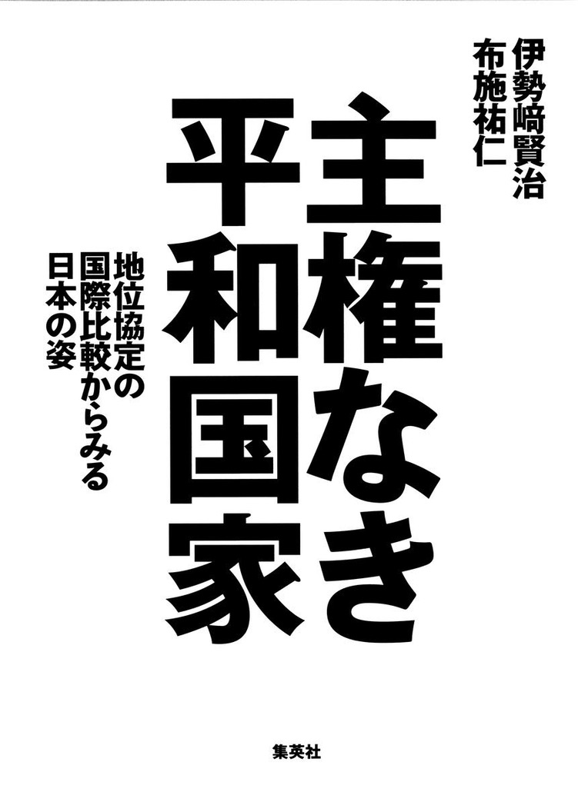
米軍基地を抱える親米国家は数多あれど、米軍の「完全自由」を許すのは日本だけ
Notes:
Then, I published this book to let Japanese audience to know how weird we are from international comparative studies on SOFA. The publisher expected to become a bestseller, as it was so controversial and nobody has done this before. Yes, became a bestseller, but extremely low performance in book review…. Japanese are just quiet…
US is successful even in suppressing critical thinking of Japanese.
Surrender to US is deeply permeated into Japanese psychology and even dominates our Patriotism.
This Japanese title reads “Peaceful nation without sovereignty”
Is this something today’s Norway is heading to??

Slide 21
【自由なき駐留】が世界標準
緩衝
材
国家

